Slide 1


โทรตามด้วยห่วงใย
Calling from love

Slide 2
จากสถิติในปี 2559 - 2560 พบว่ามีการให้ยาเคมี Docetaxel โดยเฉลี่ย 30 -40 คนต่อเดือน หรือประมาณ 400 – 500 คน ต่อ ปี นอกจากพยาบาลจะประเมินอาการเปลี่ยนแปลงของผู้ป่วยก่อนให้ยาเคมี ขณะบริหารยาเคมี และสังเกตอาการ
หลังบริหารยาเคมี การติดตามอาการผู้ป่วยเมื่อกลับบ้านยังมีความสำคัญอย่างยิ่ง จากการโทรติดตามอาการผู้ป่วยในช่วงปี 2559 พบผู้ป่วยภาวะวิกฤต 1 รายเป็นผู้ป่วยหลังให้ยาเคมี Docetaxel เกิดภาวะ Febrile neutropenia admit ICU และเสียชีวิต

Slide 3
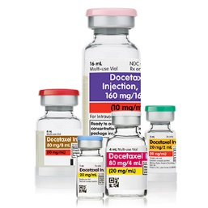
Docetaxel
lสำหรับ 3 ข้อบ่งใช้ ได้แก่
มะเร็งเต้านมระยะลุกลามที่ดื้อต่อการรักษาด้วย anthracycline
มะเร็งปอดชนิด non – small cell ระยะลุกลาม
มะเร็งต่อมลูกหมากระยะแพร่กระจายที่ดื้อต่อการรักษาด้วยการต้านฮอร์โมน
โดยแนะนำให้ใช้เฉพาะกับผู้ป่วยที่มีสภาพร่างกายดีถึงดีมาก

Slide 4



Slide 5


Slide 8




Docetaxel programs
Target
เพื่อลดอาการแทรกซ้อนในภาวะวิกฤตของยาเคมีบำบัด Docetaxel จากการโทรติดตามอาการ

Slide 9



Family
Food
Docetaxel programs
Feeling

